Slide 1
Использование нейроигр для развития речи детей 4-5 лет с ТНР.

Slide 2
Цели и задачи коррекционной работы по развитию речи детей с ТНР посредством нейроигр.
Нейроигры — это телесно-ориентированные упражнения, которые позволяют через тело воздействовать на мозговые структуры.
Основная цель применения нейроигр - формирование новых нейронных связей и межполушарного взаимодействия.
Именно нейронные связи помогают в формировании высших психических функций, в том числе, и в развитии всех компонентов речевой деятельности
Задачи:
стимулировать речевую активность детей;
развивать слухоречевое внимание детей;
развить нейродинамические процессы головного мозга, отвечающие за речь ребёнка;
развивать познавательные процессы (внимание, память, мышление).

Slide 3
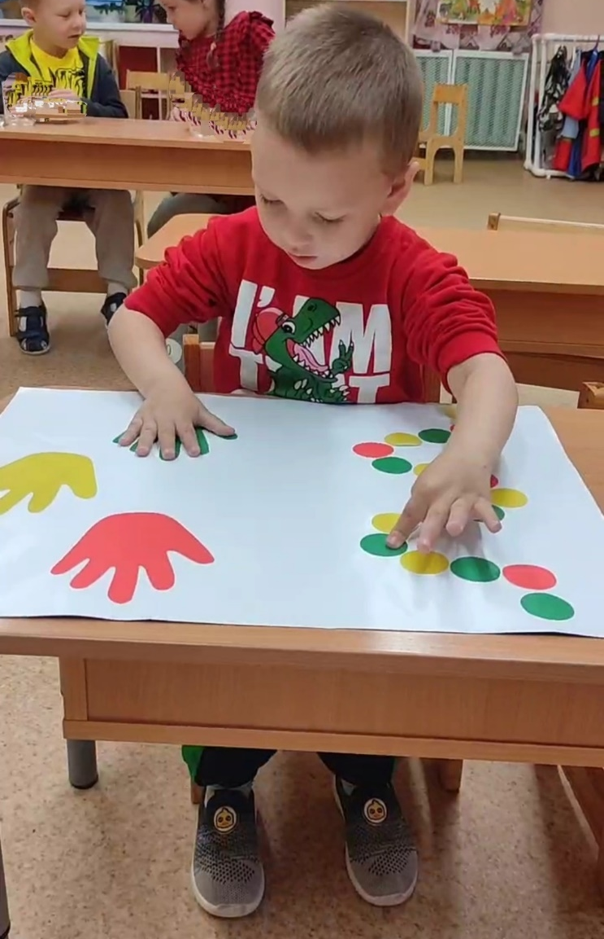
Нейроигра "Цветные ладошки"
Цель:
Развитие межполушарного взаимодействия, внимания и моторного планирования.
Задачи:
-Способствовать развитию слухоречевого внимания и зрительного восприятия детей;
-Развиватьть нейродинамические процессы головного мозга;
-Формировать правильное зрительно- моторную координацию (глаза - руки);
-Учить последовательно, выполнять действия и согласованность в движениях.
Ход игры:
На поле представлены ладошки разных цветов и круги таких же цветов, как и ладошки.
Основная задача ребенка – дотронуться одновременно до круга и ладошки нужного цвета.

Slide 4
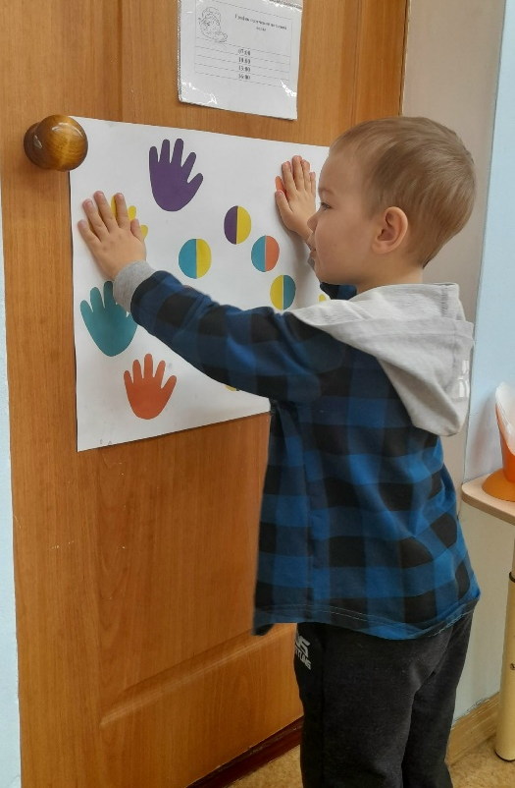
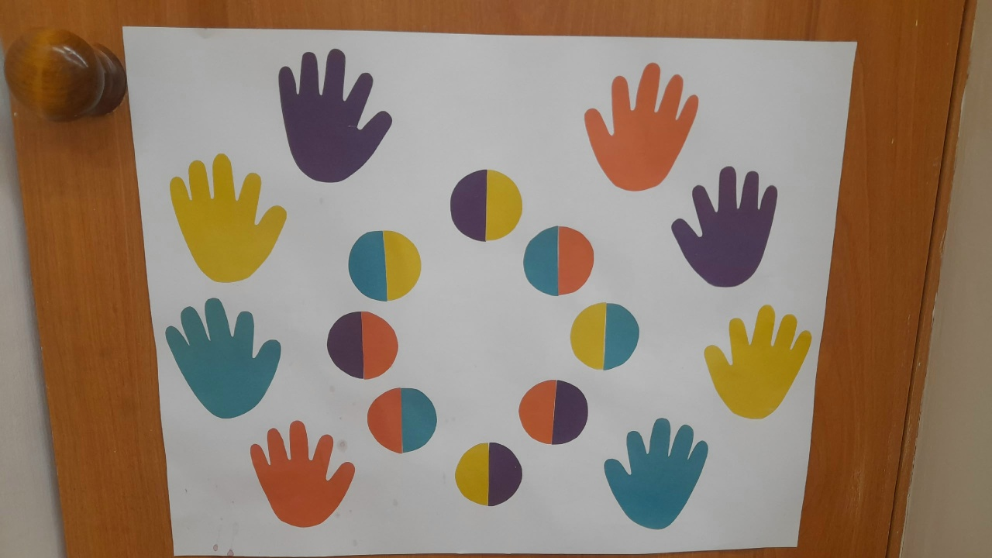
Усложнённый вариант игры «Цветные ладошки»

Slide 5
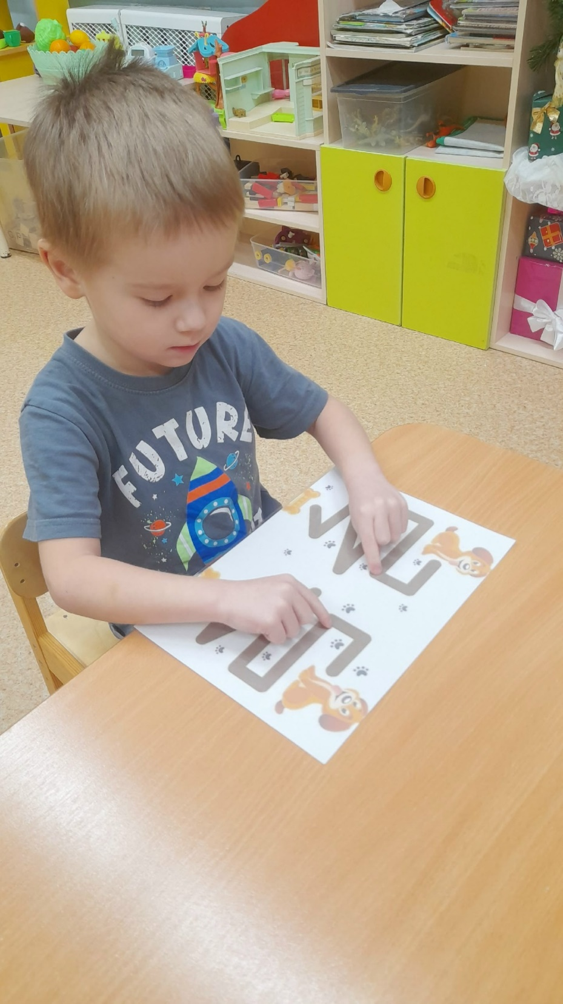
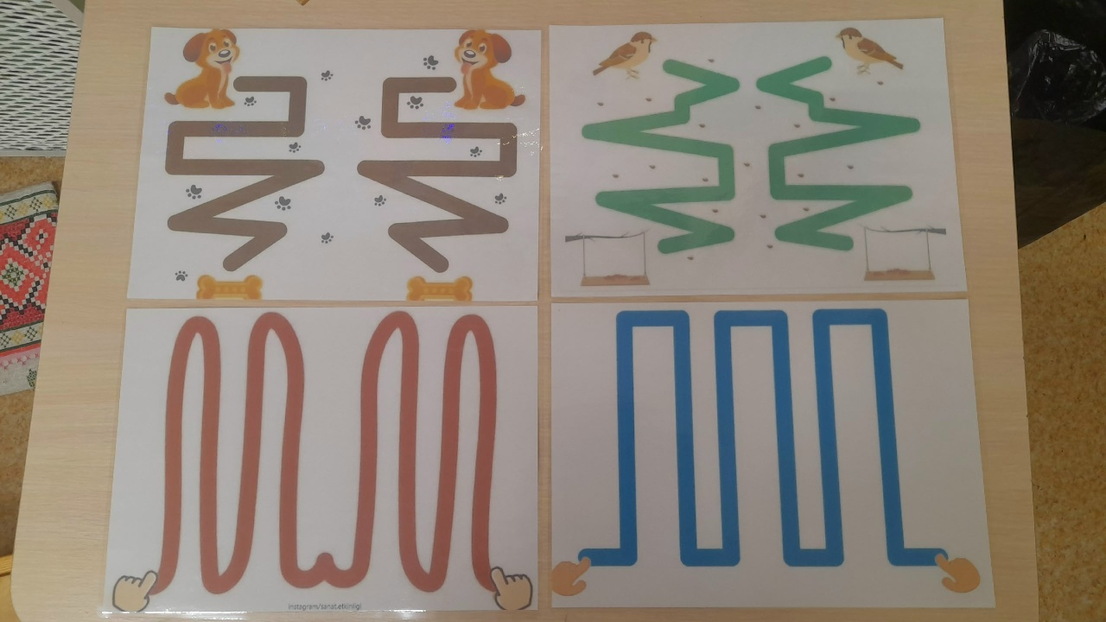
Игра «Нейродорожки»
Цель: синхронизация работы полушарий, автоматизация звуков при изолированном произношении.
Ход игры: ребенок должен пройти лабиринт одновременно двумя руками, произнося при этом нужный звук (слог, слово).

Slide 6
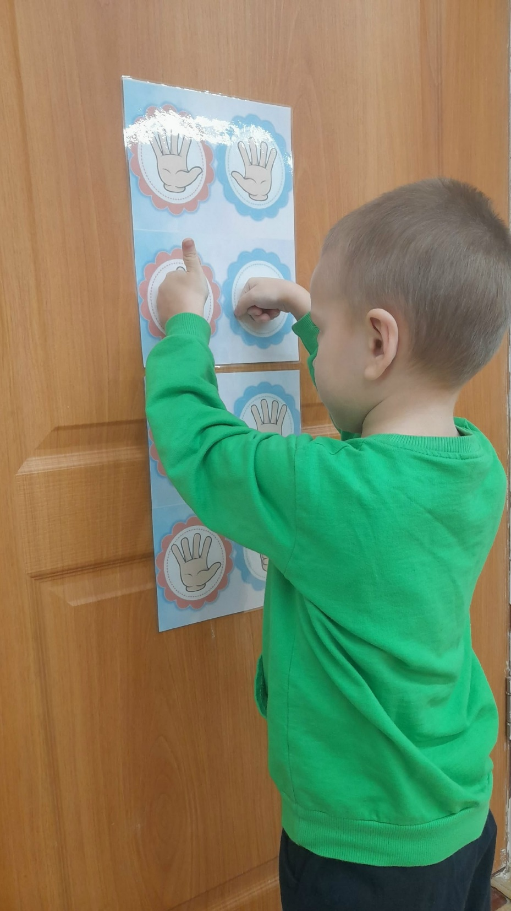
Игра «Кинезиологические классики»
Цель: развитие межполушарного взаимодействия, речи
Ход игры: правая и левая рука одновременно выполняет разные движения при этом можно выполнять движения с проговаривать знакомый стишков, скороговорок.

Slide 7
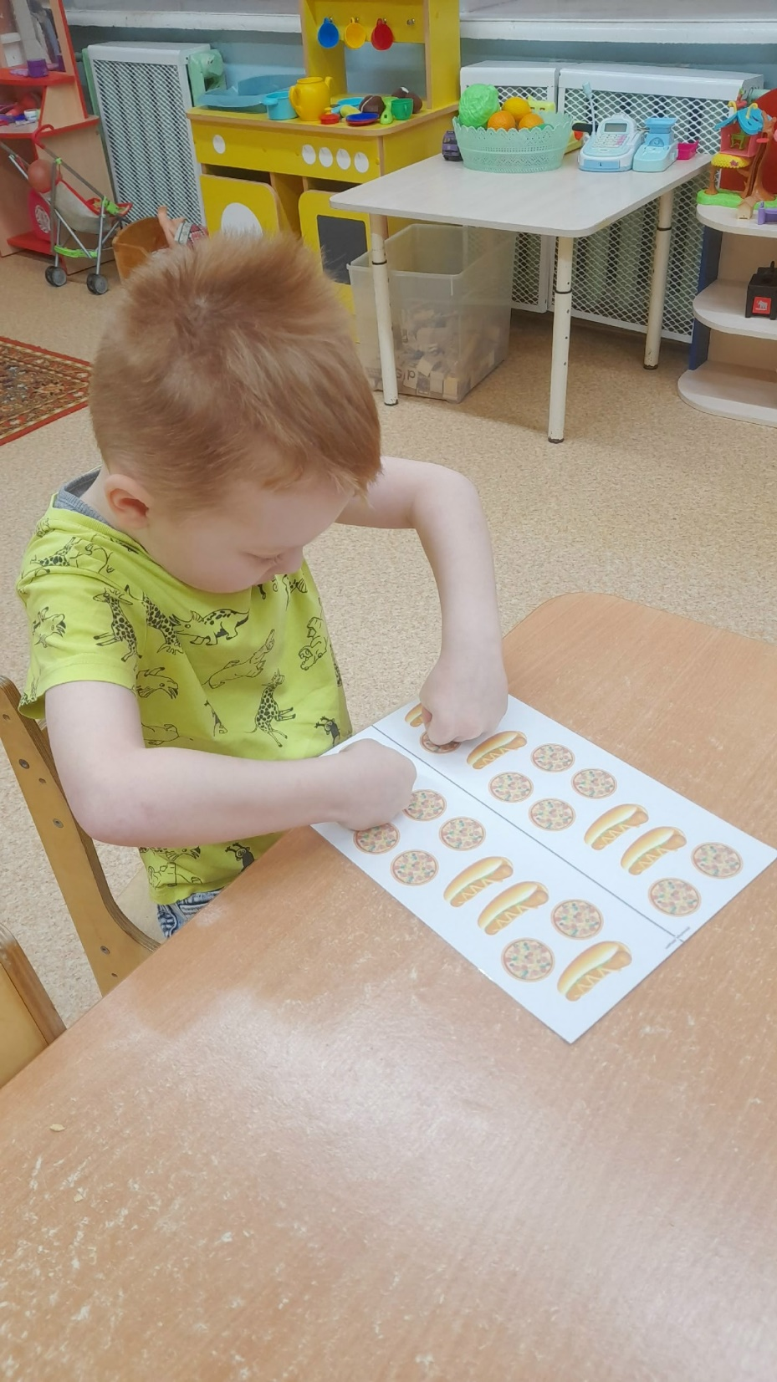
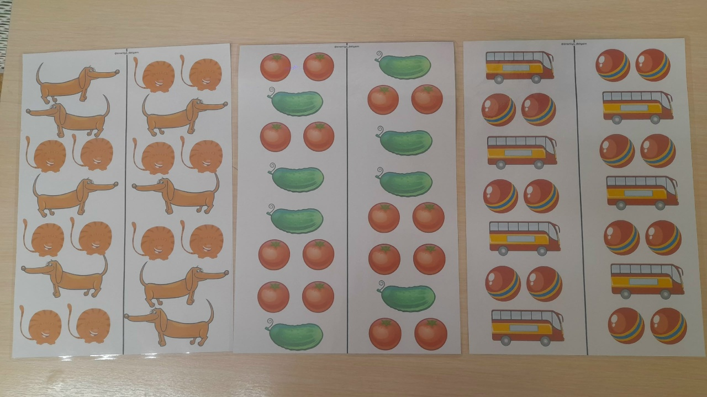
Нейроигра «Пальчики –Кулак»
Цель игры: Развитие межполушарного взаимодействия, внимания и моторного планирования.
Ход игры:
Одновременно двумя руками поставить в зависимости от картинки кулак
или два пальчика

Slide 8
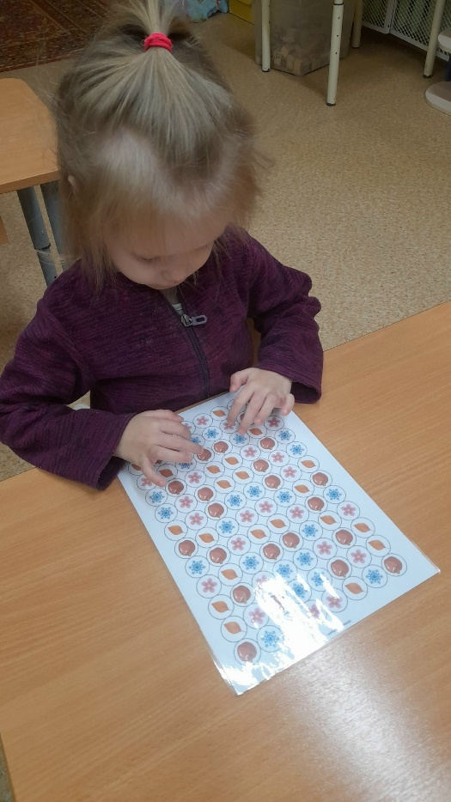
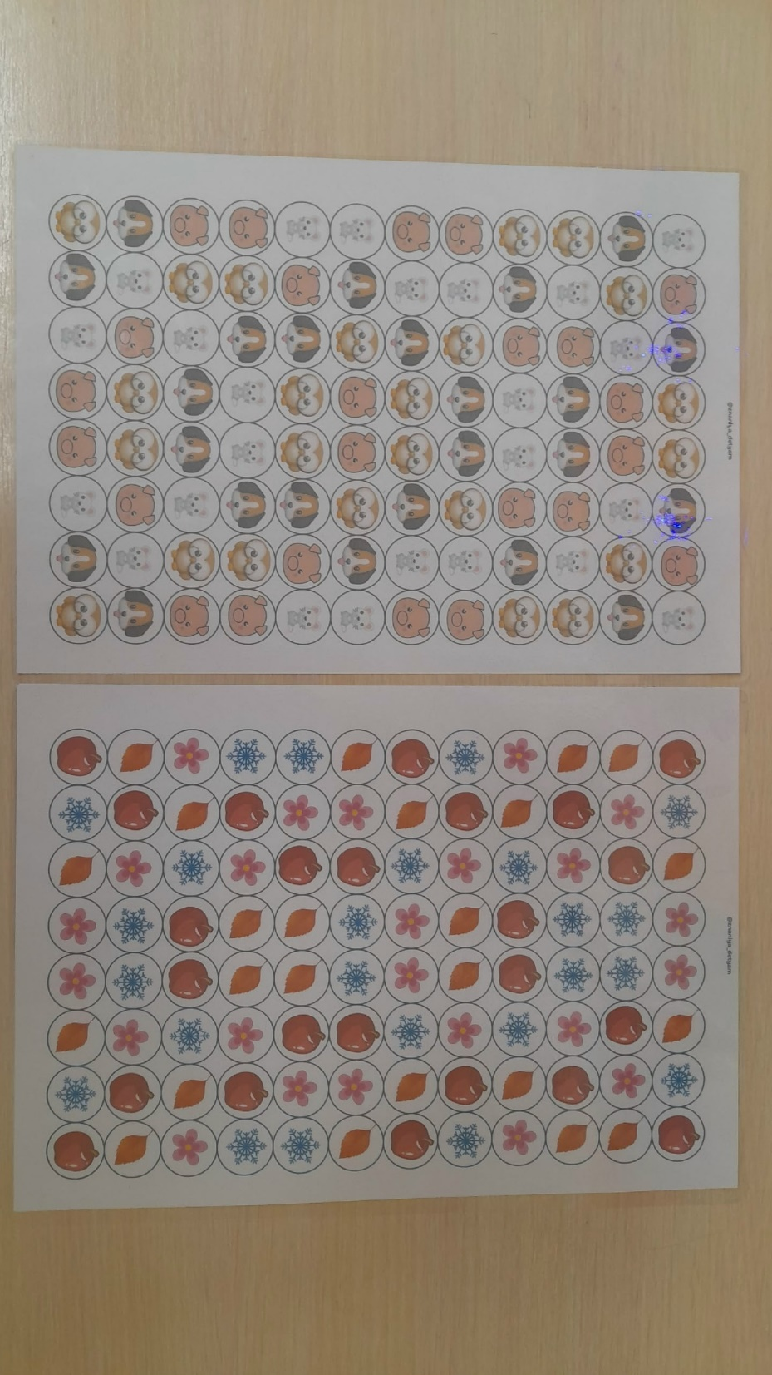
«Нейротаблицы»
В этих играх необходимо обеими руками одновременно находить одинаковые объекты с разных сторон. Обьъекты могут быть совершенно разные (животные, буквы, цифры).

Slide 9
«Фонарики» — надеваем на руки детям браслетики с изображением символов звуков [А], [У]. Браслет с символом звука [А] надеваем на правую руку, браслет с символом звука [У] надеваем на левую руку. Если слышите звук [А], зажигайте правый фонарик (открывают правую ладошку), если слышите звук [У] зажигайте левый фонарик (открывают левую ладошку).
«Зеркальное рисование». Способствует синхронизации работы полушарий, восприятию информации, улучшает запоминание информации. Исходное положение: на доске или на чистом листке бумаги, взяв в обе руки по карандашу или фломастеру, одновременно рисовать зеркально-симметричные рисунки, буквы при этом проговаривая звуки, слоги или слова для автоматизации звуков.

Slide 10
Предлагаемые нейроигры помогают синхронизации работы полушарий мозга, что повышает его функциональные возможности. Использование приемов нейроигр способствует повышению эффективности работы по развитию речи дошкольников
Преимущества использования приёмов нейроигр для развития речи:
игровая форма обучения;
эмоциональная привлекательность;
многофункциональность;
активизация развития речи;
подготовка к обучению грамоте в сочетании с двигательной активностью;
формирование стойкой мотивации и произвольных познавательных интересов;
формирование партнерского взаимодействия между детьми и между ребёнком и педагогом
Ребенок становится сообразительным, активным, энергичным и контролирующим себя, улучшается его речь и координация пальцев.

Slide 11
Благодарю за внимание!

